Slide 1

Komunikačná technika 2
prednášky 2016/17 - LS
druhy prístupových sietí:
Optické prístupové siete
Lˇ. Maceková

Slide 2
OAN = Optické prístupové siete
prístupový systém s optickými vláknami a ďalšími optickými a optoelektrickými (optoelektronickými) komponentmi + prenos optického signálu vo voľnom priestore (opt. smerové spoje) - FITL (Fibre in the Loop)
výhody: širokopásmovosť, vysoké prenosové rýchlosti, možnosť obslúžiť rozsiahle prístupové oblasti
Fyz. architektúra: hviezdicová, stromová (viacnás. hviezda), zbernica, kruh
2
Obr.3.3.1
- Logická architektúra : stromová

Slide 3
Hlavné časti OAN:
ODN = Optical Distribution Network
NT = Network Terminal , AU = Auxiliary Unit, TE = Terminal Equipment
ONU = Optical Network Unit – zakončenie ODN v mieste pripojenia úč. prípojek (niekedy tiež NTU)
OLT = Optical Line Termination – zakončenie v mieste pripojenia na spoj.sieť (LTU-line termination unit)
OAN
vzostupný smer
(upstream)
ONU
NT (TE)
AU
ODN
strana siete
účastnícka strana
OLT
ONU
zostupný smer
(downstream)
Obr.3.3.2 Funkčná štruktúra OAN
3

Slide 4
Architektúry (varianty) FITL: optická (FTTT) + hybridné (optika + metal. vedenia – ostatné):
FTTT (Fibre to the Terminal), FTTD(...Desk)
FTTP (...Premise)
FTTH (... Home)
FTTB (... Building)
FTTC (.... Curb - obrubník)
FTTE (... Exchange)
FTTO (...Office)
FTTCab (...Cabinet)
Obr.3.3.3
4
- na metal. časti (starej, z pôvodnej POTS) sa väčšinou aplikuje systém VDSL

Slide 5
metóda zafukovania vlákna/kábla
TDC
5

Slide 6
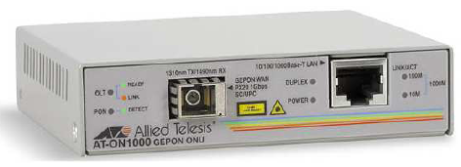
Obr. Komponenty a zariadenia OAN

Slide 7
Vonkajšie pripojenie domu (FTTH).
Vonkajšie pripojenie bytového domu / polyfunkčného domu (FTTH/FTTF, Fibre To The Floor)).
(DB – asi „direct burial“)
Vonkajšie pripojenia polyfunkčného domu (FTTB).
Obr. Možnosti optického prístupu
zdroj: T-Com

Slide 8
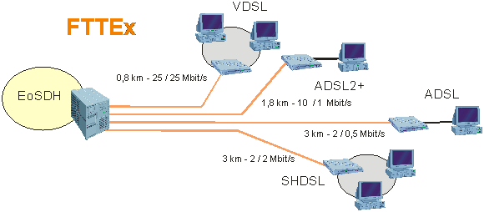
- niekedy najbežnejšie riešenie - nie je to však skutočná OAN (opt. kábel končí v ústredni, kde je DSLAM a z neho xDSL prípojky)
8

Slide 9
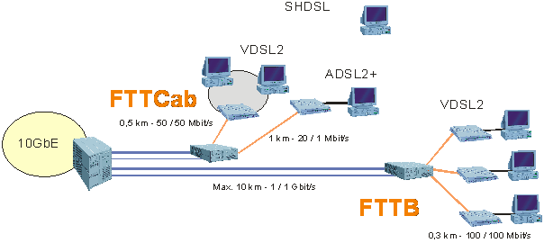
9

Slide 10
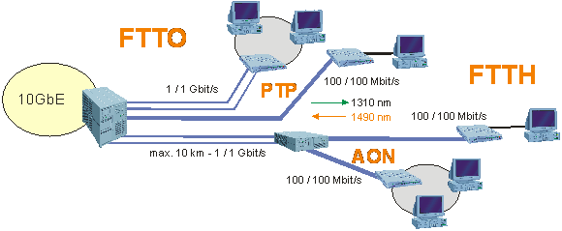
FTTO a FTTH sú tiež označované za čiste optické (rovnako ako FTTT) – opt. vlákna sú privedené až k úč. zásuvkám
10

Slide 11
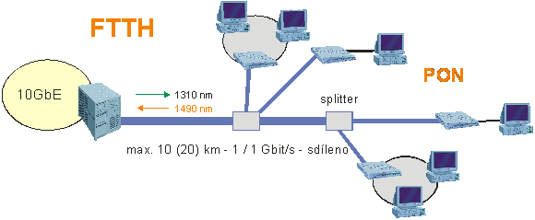
zdroj: http://access.feld.cvut.cz/view.php?nazevclanku=&cisloclanku=2006051702
11

Slide 12
REFERENČNÁ KONFIGURÁCIA OPTICKEJ PRÍSTUPOVEJ SIETE
Obr.3.3.4: Referenčná konfigurácia OAN

Slide 13
OLT – Optické linkové zakončenie:
1. zabezpečuje funkcie sieťového rozhrania medzi PrS a sieťami telekom. služieb = brána medzi PON a chrbtovými TS (SDH, PSTN, Ethernet, VoIP, IP/ATM smerovače...)
2. riadenie, správa a dohľad nad celou PON – riadenie komunikácie, synchronizácia, proces ONU discover, metóda ranging, parametre prenosu, ...
ODN – Optická distribučná sieť:
optické vlákna konektory, spojky, zvary, optické rozbočovače (splittery), útlmové články, optické filtre
Jednotky ONU, ONT:
ONT – zabezpečuje funkcie účastníckeho rozhrania medzi koncovými zariadeniami účastníkov a PrS
ONU - zabezpečuje funkcie rozhrania medzi optickou a metalickou (alebo bezdrôtovou) časťou PrS – naväzujúci Ethernet, xDSL, WiFi

Slide 14
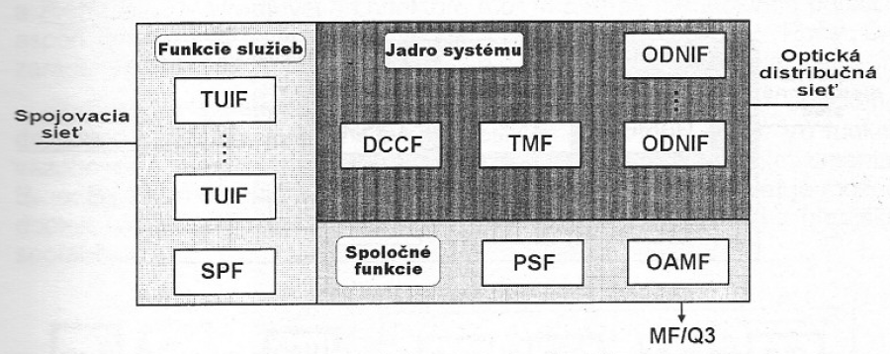
Referenčná konfigurácia OAN – pokračovanie – funkčné bloky OLT aj ONU:
jadro systému
funkcie prístupu k službám
spoločné funkcie
Obr.3.3.5. OLT
Legenda: viď ďalej →
Obr.3.3.6 ONU
14

Slide 15
DCCF – Digital CrossConnect Function
TMF – Transport & Multiplexing Function
ODNIF – Opt. Distrib.Network Interface Function
TUIF – Tributary UNIT Interface Function
SPF – Signalling Processing Function
Spoločné funkcie :
OAMF – operation, administration and maintenance Function
PSF - power supply function
C&SMF – Customer and Service Multiplex Functions
SIF – Service Interface Function
komutácia a multiplexing
EOC funkcie
rozhranie V5
- konverzia signalizácie spojovacieho systému na signalizáciu v PrS
- administrácia a údržba
- napájanie
- demultiplexing
- distribúcia tokov pre jednotlivé služby

Slide 16
to Local Exchanche (LEX)
(splitter)
16
Obr.3.3.7 Referenčný model PrS a káblovej inštalácie v budove
STB-SetTopBox
CPN-Customer Premises Network
BB...Broadband
NB...Narrow Band
NTE-Network Termination Equipment

Slide 17
ODN – Optical Distribution Network – Optická distribučná sieť
aktívna (AON)
pasívna (PON) . . . vysvetliť podrobnejšie...
Aktívny DP
Pasívny DP
s EOC
bez EOC
Pozn.:
DP – Distribution Point
EOC – elektro-optická konverzia
Viac optických úsekov
Jediný optický úsek
Obr.3.3.8 Klasifikácia ODN podľa vlastností DP
17

Slide 18
Optické prostriedky
Mnohobodové (PMP)
siete OAN
Bod-bod (P2P)
aktívne - AON
pasívne - PON
vláknové
smerové spoje - FSO
TDM
FDM
CWDM
APON
GPON
EPON
Obr.3.3.9 Rozdelenie opt.prístupových metód a systémov
Technológie PON
APON – prenos na báze buniek ATM (štandard ITU-T G.983)
BPON – Broadband PON – symetr.prenosy s vyššími rýchlosťami (622,04 Mbps; buď 2 vlákna, t.j. pre každý smer 1, alebo jediné vlákno s WDM
EPON – v spojení s Ethernetom (Ethernet in the first Mile)
GPON – gigabitový variant PON; 1,244 a 2,488 Gbps (ITU-T G.984)
CWDM – Coarse WDM (hrubé vln.delenie) – medzistupeň medzi WDM a DWDM (Dense WDM) – kvôli lacnejšiemu zvýšeniu prenos.kapacity; do 8 kanálov; okno 1550nm; nechladené lasery
hybridné -
18

Slide 19
Štandardy trochu podrobnejšie
ITU-T G.983
APON (ATM Passive Optical Network) - prvý štandard v oblasti PON – hlavne pre aplikácie pre firmy; je založený na ATM
BPON (Broadband PON) – štandard založený na APON. Pridáva podporu pre WDM, dynamickú alokáciu šírky pásma při vyšších nárokoch upstreamu. Bol vytvorený tiež štandardný manažérsky interfejs zvaný OMCI, a to medzi OLT a ONU/ONT, umožňujúci siete so zmiešanými poskytovateľmi.
ITU-T G.984
GPON (Gigabit PON) – vyvinutý zo štandardu BPON – podporuje vyššie rýchlosti, zvýšenú bezpečnosť, a voľbu protokolu 2. vrstvy (ATM, GEM, Ethernet). Začiatkom r. 2008 začala spoločnosť Verizon inštalovať zariadenia tohoto štandardu a za pol roka ich nainštalovala vyše 800 tis.. Po nich aj British Telecom a AT&T.
IEEE 802.3ah
EPON or GEPON (Ethernet PON) - to je štandard IEEE/EFM prenos paketových dát cez Ethernet – v súčasnosti je časťou štandardu IEEE 802.3.
IEEE 802.3av
10G-EPON (10 Gigabit Ethernet PON) – IEEE štandard pre 10 Gbps obojsmernú komunikáciu; je kompatibilný s 802.3ah EPON; používa odlišné vlnové dĺžky pre 10G a 1G downstream, a jedinú vlnovú dĺžku pre 10G a 1G upstream s ATDMA oddelením. Je kompatibilný tiež s WDM-PON (v závislosti od jej definície). Je schopný využívať aj viac vlnových dĺžok v oboch smeroch.
SCTE IPS910
RFoG (RFoverGlass) je to štandard podskupiny SCTE Interface Practices Subcomitee, vyvíjaný pre operácie bod-viac bodov (P2MP), ktoré môžu mať schému vlnových dĺžok kompatibilnú s dátovými PON ako napr. EPON, GEPON, 10GigEPON. RFoG poskytuje architektúru typu FTTH PON pre MSOs (Multiple System Operators – spoločnosti v USA, ktoré vlastnia veľa káblových systémov, pôvodne len televíznych).
19

Slide 20
POROVNANIE PON
APON/BPON | GPON | EPON typ 2
ITU-T G.983 | ITU-T G.984 | IEEE 802.3ah
155,52 alebo 622,08 Mbps symetricky | 1,244 alebo 2,488 Gbps symetr. | 1,25 Gbps symetr.
Up 1260-1360 nm | Up 1260-1360 nm | Up 1260-1360 nm
Down 1480-1500 nm | 1480-1500 nm | 1580-1500 nm
ATM | ATM, GEM | ETHERNET
< 32 užívateľov | <64 (128) | < 32
20 km | 60 km | 20 km

Slide 21
Pasívne a aktívne komponenty OAN
21

Slide 22
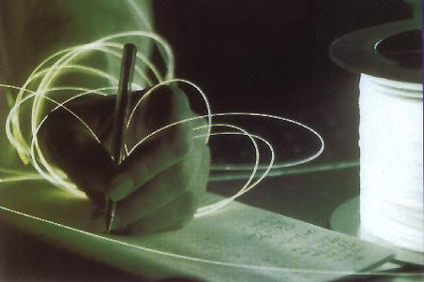
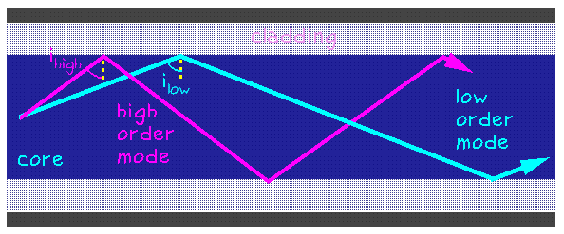

Optické vlákna a ich vlastnosti
- na báze Si-skla alebo plastu
- počet vidov: 1-vidové a mnohovidové (čím väčší Φ, tým viac vidov), mnohovidové so skokovou zmenou i, alebo s gradientnou zmenou
- rýchlosť svetla je ~ 2/3 rýchlosti vo vákuu
plášť
jadro
Obr.3.3.10: Opt.vlákno s vidom vyššieho a nižšieho rádu
- tlmenie = {10log(P₁/P₂) }/ dĺžka [dB/km]
- disperzia - odlišná rýchlosť v závislosti od λ, aj odlišný i → obmedzenie šírky pásma vlákna
max. modulačná š.pásma
[1]
Obr.3.3.11 Disperzia
22

Slide 23
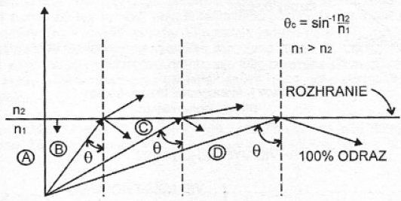
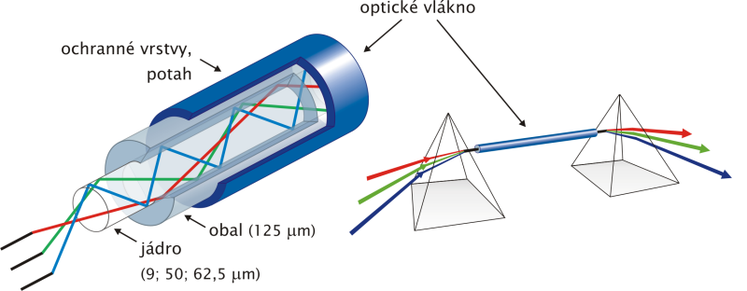
...z optiky:
Obr.3.3.12 Stupňovité mnohovidové opt.vlákno
Obr.3.3.13 ...úplný odraz na rozhraní jadro - plášť
[5]
n-index lomu
NA=n.sinΘ ... num.apertúra; parameter vlákna dôležitý pre naviazanie svetla do vlákna (napr.NA=0,11)
23
www.grepnet.cz/user/data/optika.jpg

Slide 24
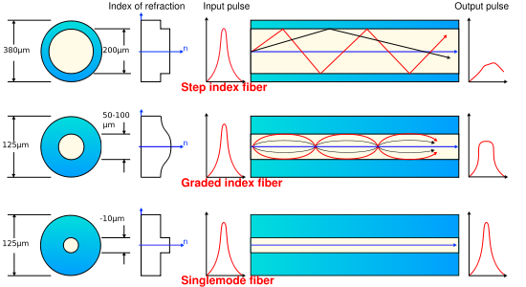
- Multimode
- Multimode
- najmenší priemer, najrýchlejší prenos, najväčšie vzdialenosti
Obr. 3.3.14 Typy optických vlákien (skoková zmena indexu lomu medzi opt. jadrom a plášťom, resp. plynulá zmena v rámci prierezu jadra)
zdroj: http://en.wikipedia.org/wiki/Image:Optical_fiber_types.svg
24

Slide 25
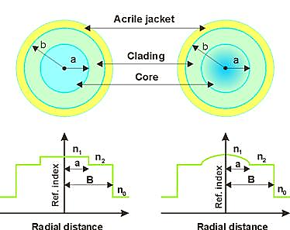

Slide 26
...z optiky:
n (alebo i) – index lomu, v – rýchlosť šírenia v materiálnom prostredí
najjednoduchšie e-m vlny – sínusové: E(x,t) = E₀cos(ωt-kx+Φ) – tiež: rovinná vlna šíriaca sa v smere x
k=2π/λ .... vlnové číslo, Φ .... fázová konšt.(poč.fáza)
- platí tiež:
- fázová rýchlosť
-skupina vĺn s blízkou λ – vlnový balík, ten sa pohybuje skupinovou (grupovou) rýchlosťou
(tá je určite zaujímavá, ak si predstavíme signál v podobe spektra susedných harmonických, alebo dokonca v podobe spojitého spektra)
- ďalšia terminológia: kritický uhol dopadu, totálny odraz, zákon odrazu
26

Slide 27
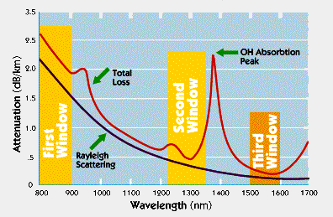
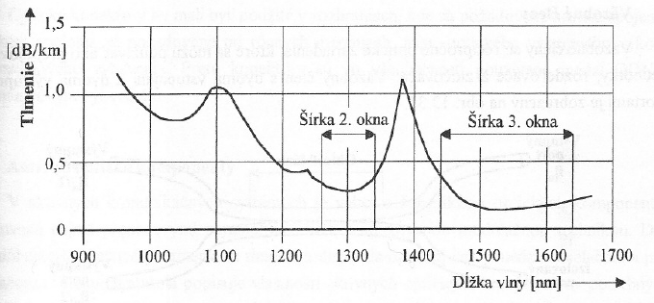
Ďalšie vlastnosti opt. vlákien
[1]
Obr.3.3.15 Závislosť tlmenia od vlnovej dĺžky a ďalších faktorov
→okná (vlnové dĺžky v obl. tepelného IR žiarenia; pozn.: okom viditeľná oblasť je 400 až 700 nm / UF až IR) ...
príčiny útlmu: prítomnosť a tvorba iónov OH, Rayleighov rozptyl („nepodleziteľná“ hranica, rozptyl na časticiach omnoho menších než λ)
27

Slide 28
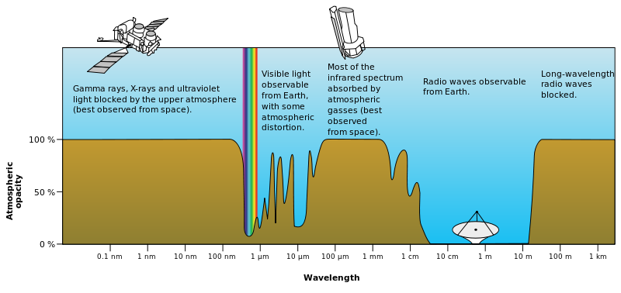
Obr. Electromagnetic transmittance, or opacity (nepriehľadnosť), of the Earth's atmosphere.
zdroj: Wikipedia / NASA

Slide 29
Okná
Podľa ITU-T sú definované tieto okná (pre jednovidové vlákno):
O (Original) 1260—1310 nm
E (Extended) 1360—1460 nm
S (Short wavelength) 1460—1530 nm
C (Conventional) 1530—1565 nm
L (Long wavelength) 1565—1625 nm
U (Ultra) nad 1625 nm
Tab.3.3.1 Vlastnosti štandard. jednovidového vlákna podľa G.652 (ps-pikosekunda)
29

Slide 30

Príklad technológie realizácie optickej kabeláže
kábel s rúrkami, do ktorých sa zafukujú vlákna (až po uložení na miesto a po pripojení odbočovacích a väzobných členov a pod.)
30

Slide 31
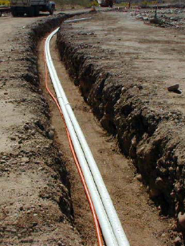
Hĺbka výkopu 0,9 až 1,2m
Šírka ryhy min. 0,25 m
Rovný podklad pred ukladaním multirúry
Multirúra má byť obklopená 10 cm sypkým materiálom
nerovnomerný podklad spôsobuje ťažkosti pri zafukovaní
Priebeh trasy kynety má mať čo najmenej ohybov

Slide 32
Montáž do drážok

Slide 33
POFs = Plastic Optical Fibres – plastové optické vlákna
staršie sú z PMMA (akrylové), nové majú jadro z perfluorinového polyméru a plášť z fluorinového polyméru
sú ekvivalentné multimódovým skleným vláknam, ich jadro je však asi 100-násobne hrubšie (typicky okolo Φ=1 mm), a majú stupňovitý indexový profil
sú lacnejšie (oproti skleným), využitie v priemysle, vhodné pre LAN, domácu a kancelársku sieť, pre transport dát a signálov v technológii FTTH
menej náročné na manipuláciu
vyšší špecifický útlm v porovnaní so sklenými, no na ich vývoji sa v tomto smere intenzívne pracuje
dobré vlastnosti v nepriaznivých podmienkach okolia (v blízkosti VN trafostaníc) – sú odolné voči rušeniam, a sú elastické (pružné, ľahšie ohybné)
EoPOF – Ethernet over POF
info – e.g.: http://en.wikipedia.org/wiki/Plastic_optical_fiber

Slide 34
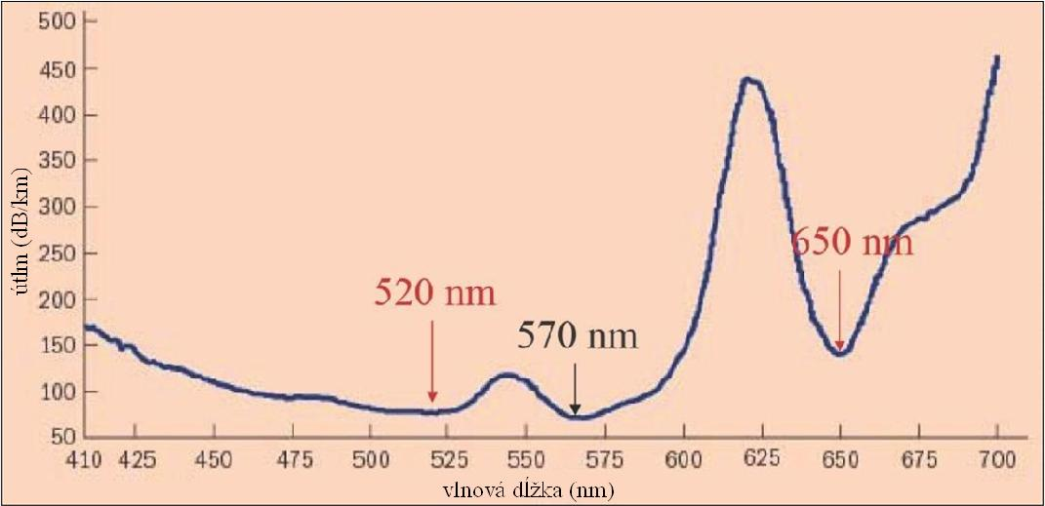
Plastové optické vlákna - útlm
PMMA krok-index POF ukazuje znížený útlm na vlnových dĺžkach 520 a 650 nm, ktoré boli vybrané na prenos 100 Mbit/s, resp. 1 Gbit/s

Slide 35
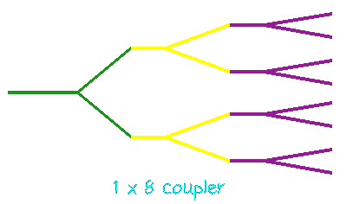
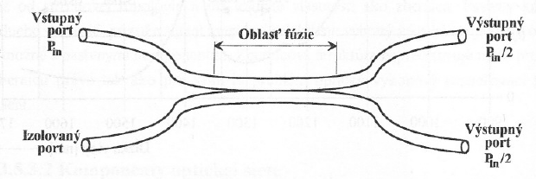
Ďalšie komponenty OAN (pasívne):
Väzobné členy (couplers alebo splitters) – základný je tzv.“Y“ alebo 1 x 2 – zlučujú/rozdeľujú nezávisle na vlnovej dĺžke
2 x 2 - rozdelenie signálu z A do C a D
ale možný je prenos svetla všetkými 8 smermi
vznik väzobného člena – fúziou
„tapering“ (slov.výraz? – zúženie, zahrotenie) – koncentrácia opt. vstupu do malého výstupu, pripojenie diódového lasera a pod.
[1], [5]
Obr.3.3.16 - a,b,c
35

Slide 36
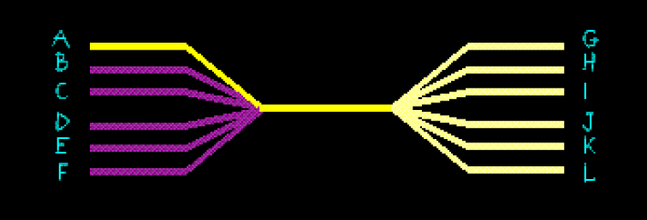
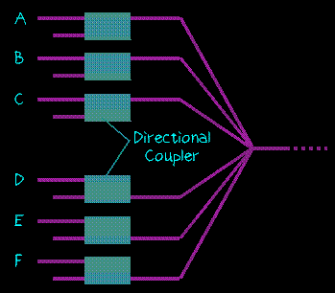
Väzobný člen typu hviezda - prechodový
Väzobný člen typu hviezda - reflexný
- signál z A sa rovnomerne rozdelí do G až L
- signál napr. z A sa odrazí a rozdelí do všetkých portov
Obr.3.3.17 a,b
[1]
36

Slide 37

Spojky - jednoduché rozoberateľné
Optické konektory
37

Slide 38
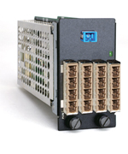
Vlnové multiplexory – zlučujú/rozdeľujú výkon na základe vln. dĺžky
Príklad realizácie - pasívny DWDM modul
32, 16 pasívnych kanálov DWDM Mux/Demux
100GHz (0,8nm) ITU Grid, C Band
Transparentný prenos (protokolovo nezávislý)
Bezpečné fyzické oddelenie medzi kanálmi
Minimálny vložený útlm
Plne pasívny komponent (bez napájania)
Vysoká hustota portov
Optické izolátory – 2-portové – umožňujú prechod 1 smerom, a zabraňujú v smere opačnom
Optické cirkulátory – spätný prechod je smerovaný na 3.port
Vláknový optický filter – 2 alebo viac portov – vlnovo citlivá súčiastka – tlmenie, izolácia alebo odraz

Slide 39
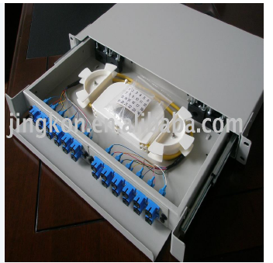
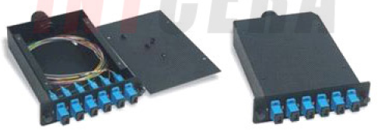
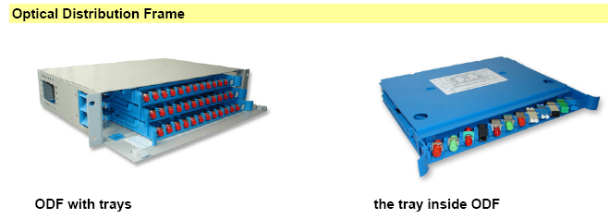
- patch panel - panel pre spojenia optických vlákien a zároveň pre ich ochranu
zdroje: http://www.b2bfiberoptic.com/04-01002.htm
http://www.alibaba.com/product-gs/212149133/Patch_Panel_Fiber_Optic_Patch_Panel.html
- ODF – Optical Distribution Frame – optický rozvod – pre riadené prepojenia vlákien
(vaničky, zásobníky)
39
zdroj: http://www.huihongfiber.com/fiber-test-equipment.html

Slide 40
Komponent | Typické hodnoty [dB] |  | Počet / dĺžka
Opt.vlákno 1550nm | F_{μ}=0,27 dB/km | F_{σ}=0,05 | L = 0÷30 km
Opt.vlákno 1310nm | F_{μ}=0,7 dB/km | F_{σ}=0,15 | L = 0÷30 km
Spojka | S_{μ}=0,1 dB | S_{σ}=0,05 | m=1,2÷2/km; m≥2
Konektor | C_{μ}=0,4 dB | C_{σ}=0,1 | n ≥2
Distrib.bod 1:2 | D_{μ}=3,8 dB | D_{σ}=0,50 | -
1:4 | D_{μ}=6,7 dB | D_{σ}=0,42
1:8 | D_{μ}=9,8 dB | D_{σ}=0,55
1:16 | D_{μ}=13,1 dB | D_{σ}=0,67
1:32 | D_{μ}=17,0 dB | D_{σ}=0,90
WDM | W_{μ}=0,5 dB | W_{σ}=0,1
Tab.3.3.2 Typické hodnoty útlmu optických komponentov v OAN (μ –stredná hodnota, σ-štand.odchýlka) [3]
40

Slide 41
Ukážka technológie (Emtelle) – káblov a ďalších komponentov – umožňujúcej vytvoriť pružnú infraštruktúru od poskytovateľa k podnikom, individuálnym bytovým jednotkám alebo „k obrubníku“.
odbočka
prázdne rúrky v multirúre
41

Slide 42
Aktívne optické komponenty
Optické zdroje – LED – nižšia modulačná rýchlosť, širšie výst. spektrum, menšie vyžarovanie
- Laser – dióda s optickým rezonátorom
2. Optické detektory – menia opt. energiu na el. prúd; ten je zosilnený a spracovaný ďalej. V PON sú PIN diódy a lavínové diódy (APD = Avalanche Photodiode)
3. Optický zosilňovač – s OE/EO konverziou (=opakovače), drahé
- erbiové (doping), laserové (pumping)
4. WADM – Wavelength add/drop multiplexor- programovateľné optické spínacie pole – medzi 2 optickými linkami, s podporou multiplexu WDM
42

Slide 43
- potom sú ešte swiče – spínače, prepínače – fungujú ako smerovače (router); presmerujú opt.signál do zvoleného smeru – ich podstatnými zložkami sú šošovky a opt. hranoly – spínače môžu byť premosťujúce (bypass) a 2-polohové
43

Slide 44
Zabezpečenie obojsmernej prevádzky v OAN:
dvojvláknovo s priestorovo deleným multiplexom (SDM) – pre každý smer 1 vlákno
jednovláknovo so striedaním časových úsekov (ping-pong) – TCM (Time Compression Multiplex)
- jednovláknovo na 2 vln. dĺžkach 1310 a 1550 nm – WDM
Príklady profesionálnych optických prístupových systémov
Alcatel 1570 – BB hybridný opticko-koaxiálny prenosový systém
Alcatel 1575 (HYTAS – Hybrid Telecommunication Access System) – s AON,
Siemens Fast Link – hybridný systém, vonkajšie aj vnútorné použitie, spojovacie členy, sklené aj plastové vlákna
44

Slide 45
OPTICKÉ SMEROVÉ SPOJE - FSO (bezvláknové!)
- FSO= Free Space Optic system, alebo aj Cable Free system, No-Fiber Optical Data Link...
prenos voľným priestorom, podobne ako RRS (rádio reléové spoje)
dnes digitálny úplne duplexný spoj s priamou intenzitnou moduláciou; prenos pomocou úzkych opt. zväzkov; najčastejšie na λ= 785 a 850 nm; dosah 2 km aj viac;
výhoda: inštalácia a nastavenie koncových staníc, a môže začať komunikácia,
výhody oproti rádiovým spojom : vysoko smerový zväzok (vysoká priestorová selektivita →nehrozí interferencia s inými spojmi, veľká šírka pásma (→vysoké prenos.rýchlosti), menšie alebo žiadne legislatívne prekážky pri nasadení (zatiaľ ☺ )
nevýhody ...
-časti opt. smerových systémov: ...
- použitie: najčastejšie pre vysokorýchlostné prepojenie lokálnych sietí pre prenos dát aj hovorov
45

Slide 46
FSO -
Moderný vývojový trend v oblasti – predmet viacerých výskumných projektov (hlavne v USA)
vývoj moderných komunikačných technológií v rámci FSO: „inteligentné osvetlenie“ – využitie zdrojov viditeľného svetla (LED žiaroviek)
-- pre domácu širokopásmovú sieť (vo vnútri, v rámci miestnosti)
-- pre vonkajšiu komunikáciu - rôznu obojsmernú signalizáciu a komunikáciu v doprave, v záchranných systémoch a pod.
stačí rozsvietiť žiarovku pripojenú k AP, a môže sa začať komunikácia
Výhody: nezvyšovanie e-m smogu, vysoké rýchlosti
Výskum: projekty v Troy, Boston, Nové Mexico, Baltimor, Washington, Terre Haute

Slide 47
Referencie:
[1] http://www.oftc.usyd.edu.au/edweb/devices/networks/coupler8.html
[2] V.Kapoun: Přístupové a transportní síte. VUT v Brně, 1999.
[3] Vaculík: Prístupové siete. ŽU v Žiline, 2000.
[4] J. Vodrážka: Přenosové systémy v přístupové síti. ČVUT, 2003.
[5] J. Turán: Optoelektronika, Harlequin (s podporou FEI_TU-KE), 2002.
47

